Slide 1
阶乘与递归
基于vs2017汇编实现
黎先波 201511210923

Slide 2
阶乘
递归子程序(recursive subrountine) 是指直接或间接调用自身的子程序。
递归，调用递归子程序的做法，在处理具有重复模式的数据结构时，它是一个强大的工具。例如链表和各种类型的连接图，这些情况下，程序都需要追踪其路径。

Slide 3
阶乘与递归
C/C++/Java实现阶乘的函数如下：
int factorial (int n)
{
  if(n==0)return 1;
  else
  return n*factorial(n-1);
}

Slide 4
VS2017实现------环境搭建
教程：kipirvine官方网站
这个是《汇编语言：基于x86处理器》的官方地址，书上的例子和VS环境的配置都可在这个官网上找到。
接下来就可以在配置好的环境上运行调试程序了

Slide 5
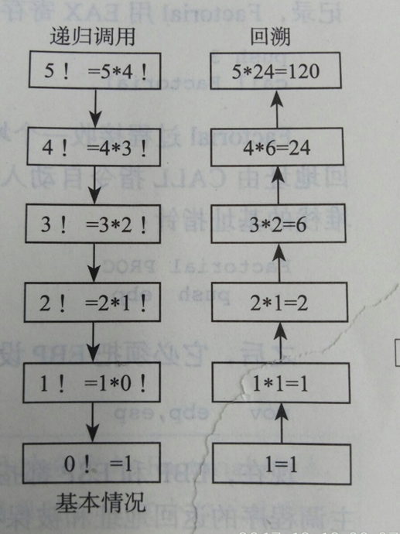
5的阶乘结果
大致过程如图示：

Slide 6
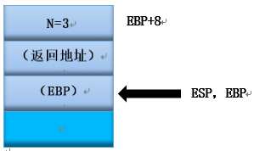
阶乘汇编实现------n=3过程分析
push 3
call Factorial ;EAX=3
Factorial proc
  push ebp
  mov ebp,esp

Slide 7
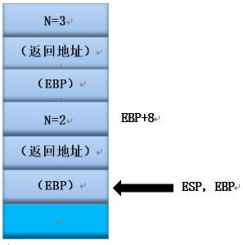
阶乘汇编实现------n=3过程分析
mov eax,[ebp+8] ;获取n
cmp eax,0 ;n>0?
ja L1 ;是，继续
mov eax,1 ;否，返回1
jmp L2 ;并返回主程序
L1：dec eax ;n=2
push eax ;Factorial(n-1)
call Factorial
Factorial proc
  push ebp
  mov ebp,esp

Slide 8
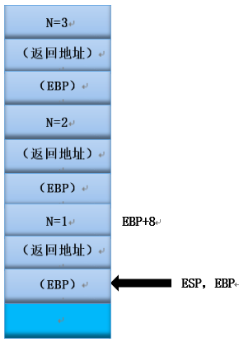
mov eax,[ebp+8] ;获取n=2
cmp eax,0 ;n>0?
ja L1 ;是，继续
mov eax,1 ;不执行
jmp L2 ;不执行
L1：dec eax ;n=1
push eax ;Factorial(n-1)
call Factorial
Factorial proc
  push ebp
  mov ebp,esp

Slide 9
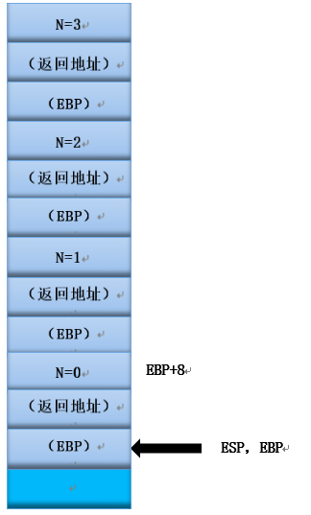
阶乘汇编实现------n=3过程分析
mov eax,[ebp+8] ;获取n=1
cmp eax,0 ;n>0?
ja L1 ;仍然大于0
mov eax,1 ;不执行
jmp L2 ;不执行
L1：dec eax ;n=0
push eax ;Factorial(n-1)
call Factorial
Factorial proc
  push ebp
  mov ebp,esp

Slide 10
阶乘汇编实现------n=3过程分析
mov eax,[ebp+8] ;获取n=0
cmp eax,0 ;n>0?
ja L1 ;不执行
mov eax,1 ;返回1
jmp L2 ;回到主程序
L2：pop ebp ;返回EAX
ret 4 ;清除堆栈

Slide 11
阶乘汇编实现------n=3过程分析
mov eax,[ebp+8] ;获取n
mul ebx ;EAX=EAX*EBX
L2：pop ebp ;返回EAX
ret 4 ;清除堆栈

Slide 12
阶乘汇编实现------n=3过程分析
mov eax,[ebp+8] ;获取n
mul ebx ;EAX=EAX*EBX
L2：pop ebp ;返回EAX
ret 4 ;清除堆栈

Slide 13
阶乘汇编实现------n=3过程分析
mov eax,[ebp+8] ;获取n
mul ebx ;EAX=EAX*EBX
L2：pop ebp ;返回EAX
ret 4 ;清除堆栈

Slide 14
Thanks For Your Listening ！

